Slide 1



4 – 2
" المعدَّل "

Slide 2

  استراتيجية التصفح
  الاستراتيجيات المستخدمة
  فكرة الدرس
  أجِد معدَّلات الوحدة
  المفردات
  المعدَّل
  معدَّل الوحدة
  شريط الذكريات
  التصفح
  التعاوني - الفردي
  جدول التعلم
  الدقيقة الواحدة
  فكر – شارك - زاوج

Slide 3







  شريط الذكريات
  حدد ما اذا كانت النسبتين متكافئتان أم لا
  3 أقلام بـ 5 ريالات
  12 قلم بـ 20 ريال
  ربحتِ نقطة
  في نجمة الفصل
  ما هي النسبة

Slide 4


  جدول التعلم
  ماذا تعلمت
  ماذا أريد أن أعرف
  ماذا أعرف

Slide 5


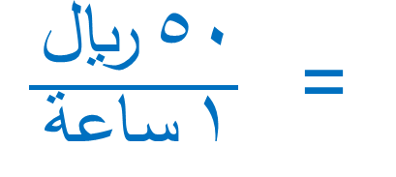
  عصف ذهني
إذا حصل سلمان على 100 ريال لقاء عمله ساعتين ،
فما المبلغ الذي يحصل عليه في ساعة واحدة؟
$\frac{ريال١٠٠}{ ساعة٢}$
= $\frac{ ريال ٥٠}{ ساعة ١}$
وحدتان مختلفتان
معدَّل الوحدة
معدَّل
يتم تبسيط المعدل ليصبح مقامه واحد
هي النسبة التي تقارن بين كميتين لهما وحدتان مختلفتان

Slide 6



  عصف ذهني
إذا كان ثمن ثلاثة كيلو جرامات من العنب 15 ريال ،
فما ثمن الكيلو جرام الواحد ؟
$\frac{ريال١٥}{ كيلو٣}$
= $\frac{ ريال ٥}{ كيلو ١}$
وحدتان مختلفتان
معدَّل الوحدة
معدَّل
يتم تبسيط المعدل ليصبح مقامه واحد
هي النسبة التي تقارن بين كميتين لهما وحدتان مختلفتان

Slide 7
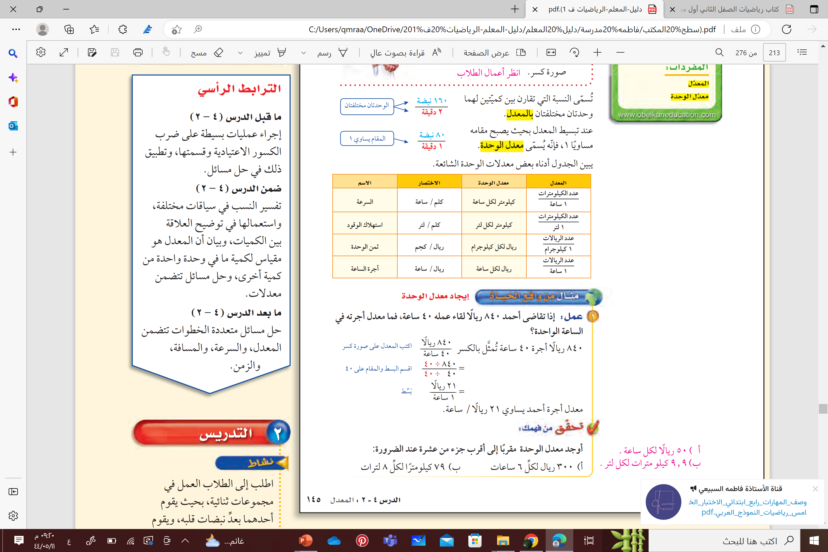

Slide 8
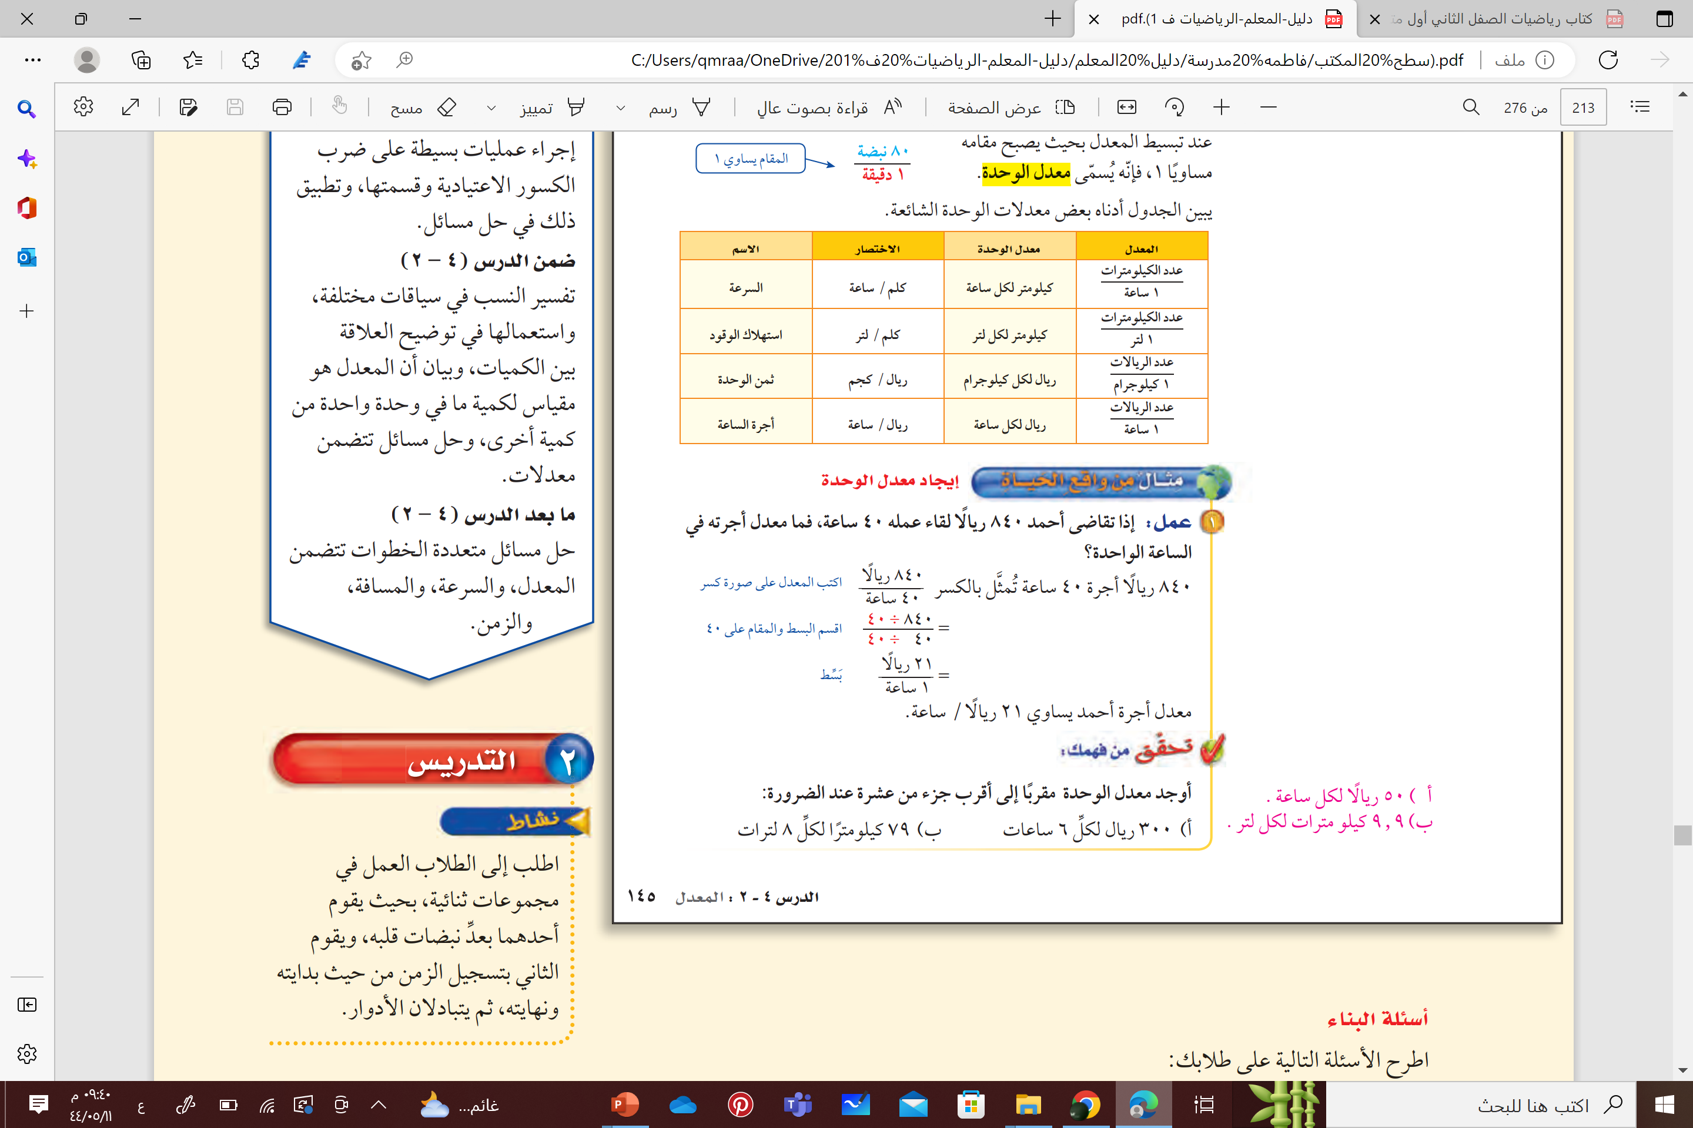

القراءة المبصرة
تحقق من فهمك
الدقيقة الواحدة

Slide 9
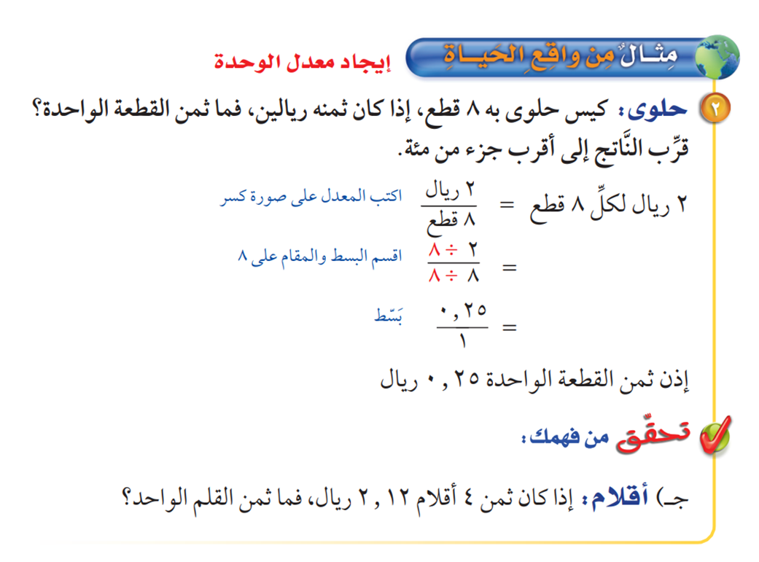
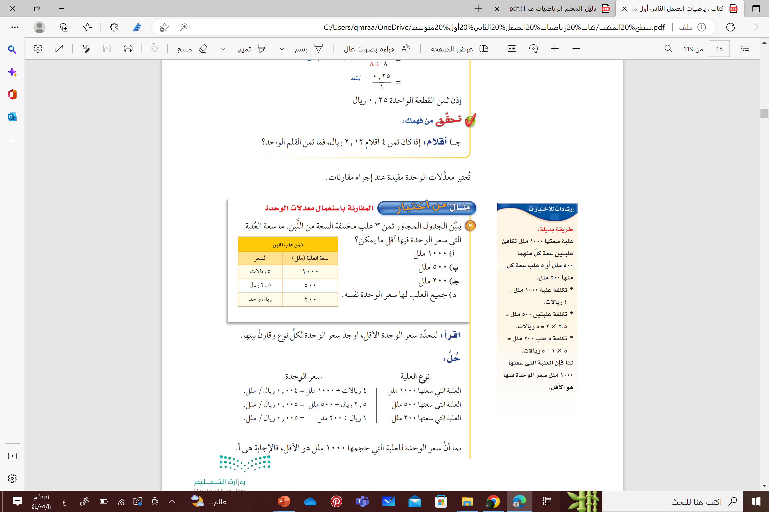
القراءة المبصرة
تحقق من فهمك
التعلم التعاوني

Slide 10
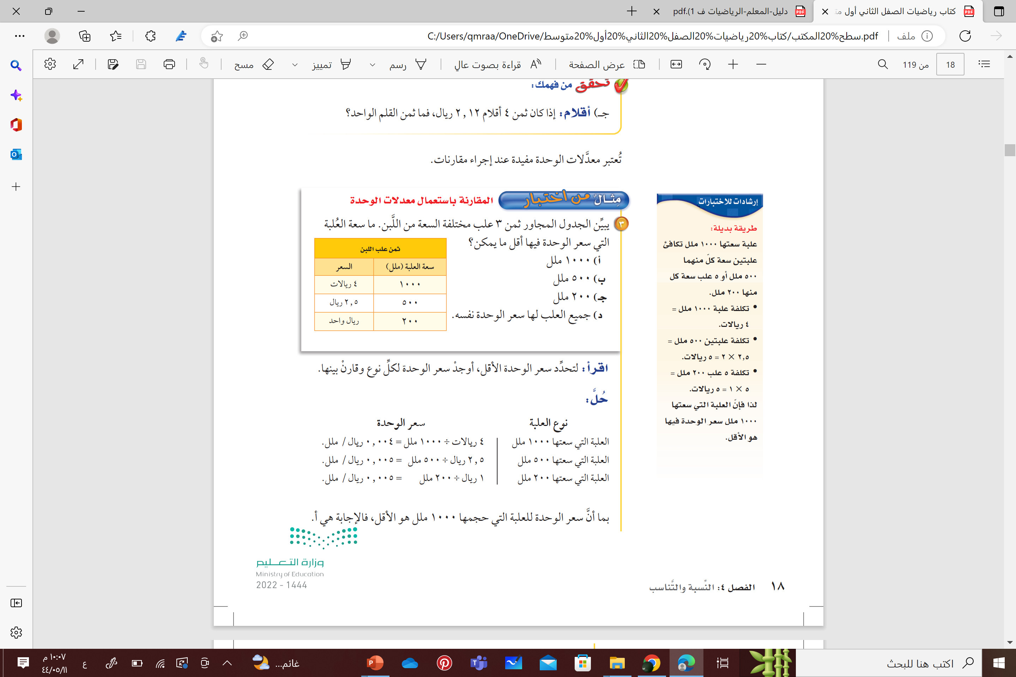
القراءة المبصرة

Slide 11
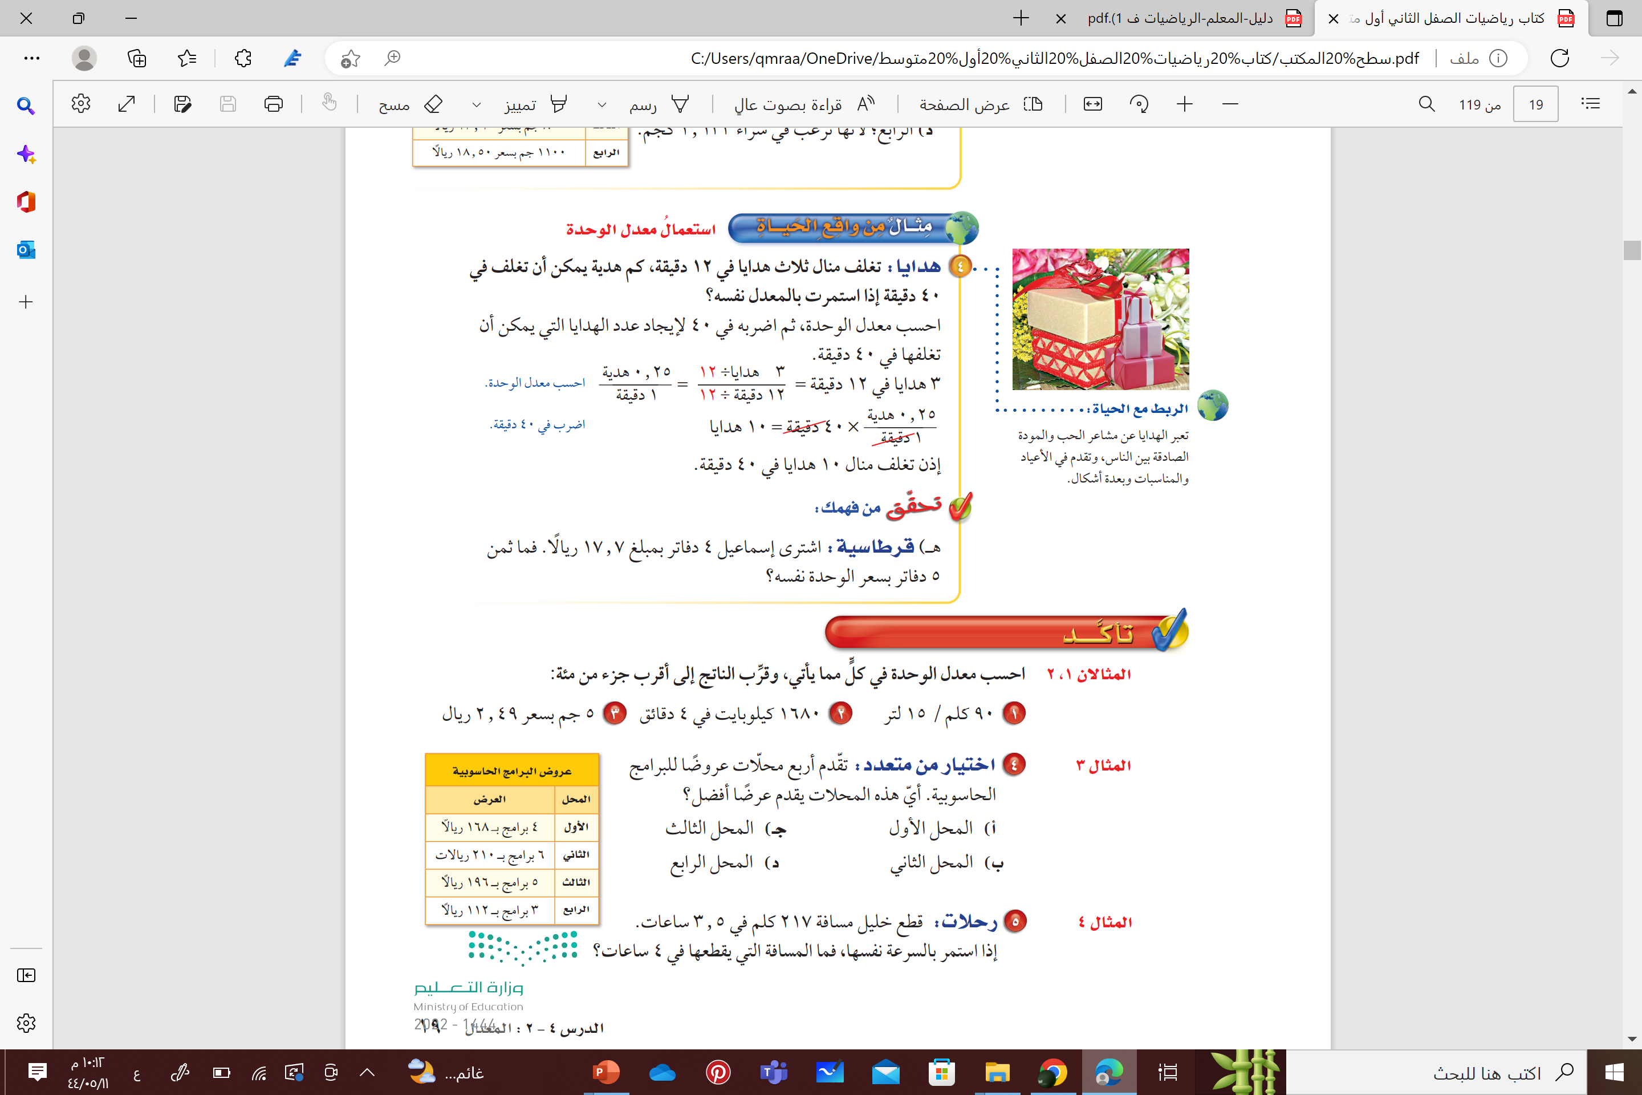
  تأكد :
التعلم التعاوني

Slide 12
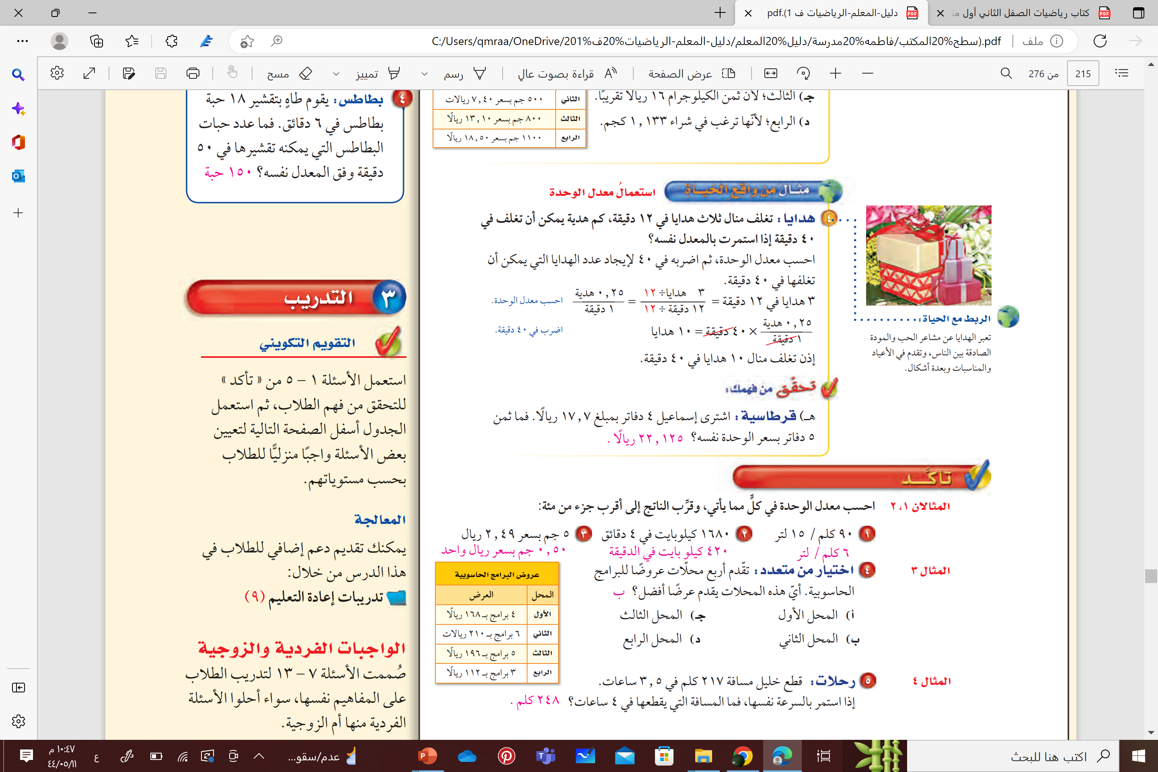
القراءة المبصرة

Slide 13
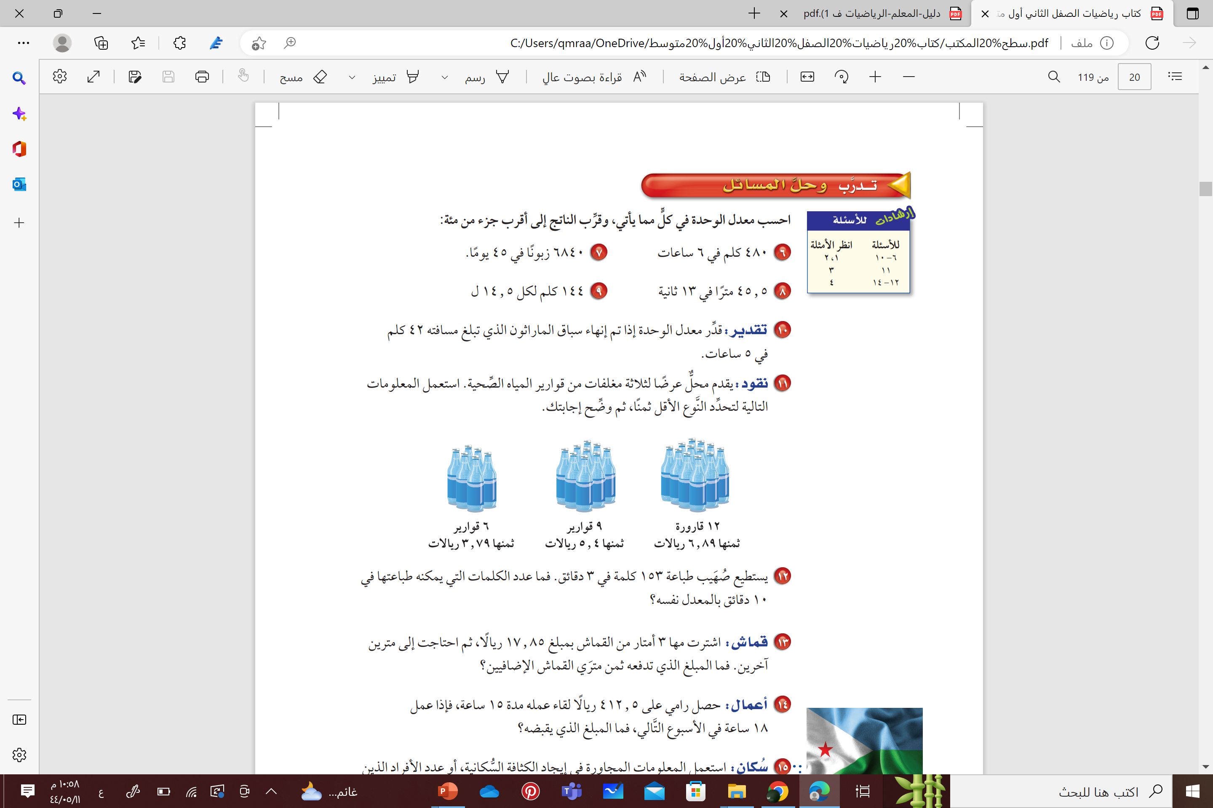
  تدرب وحل المسائل
فكر – زاوج - شارك

Slide 14






  هل تساءلت عن نوع الشعار الموجود برؤية 2030

Slide 15
  برنامج جودة الحياة
  برنامج تطوير الصناعات الوطنية والخدمات اللوجستية
  برنامج الإسكان
  برنامج تطوير القطاع المالي

Slide 16



Slide 17
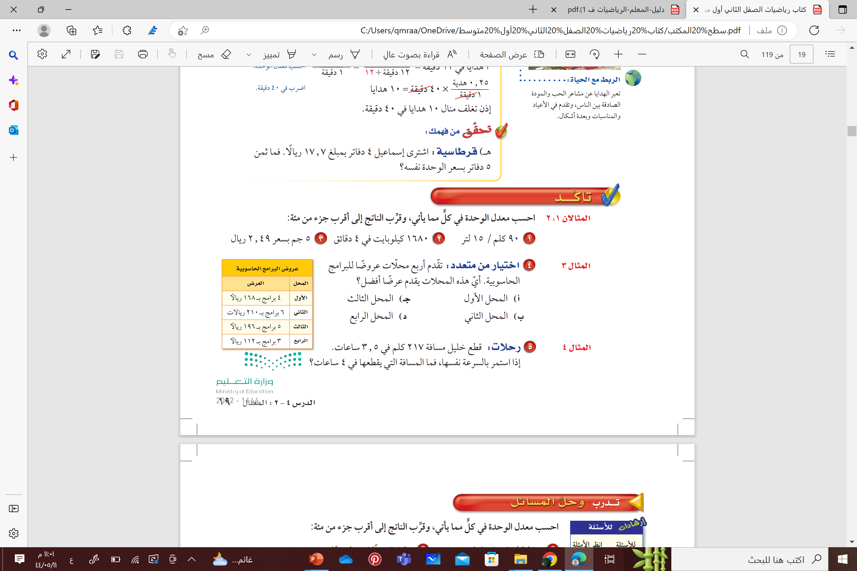
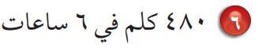
  تدرب وحل المسائل
  تأكد :
التعلم التعاوني

Slide 18
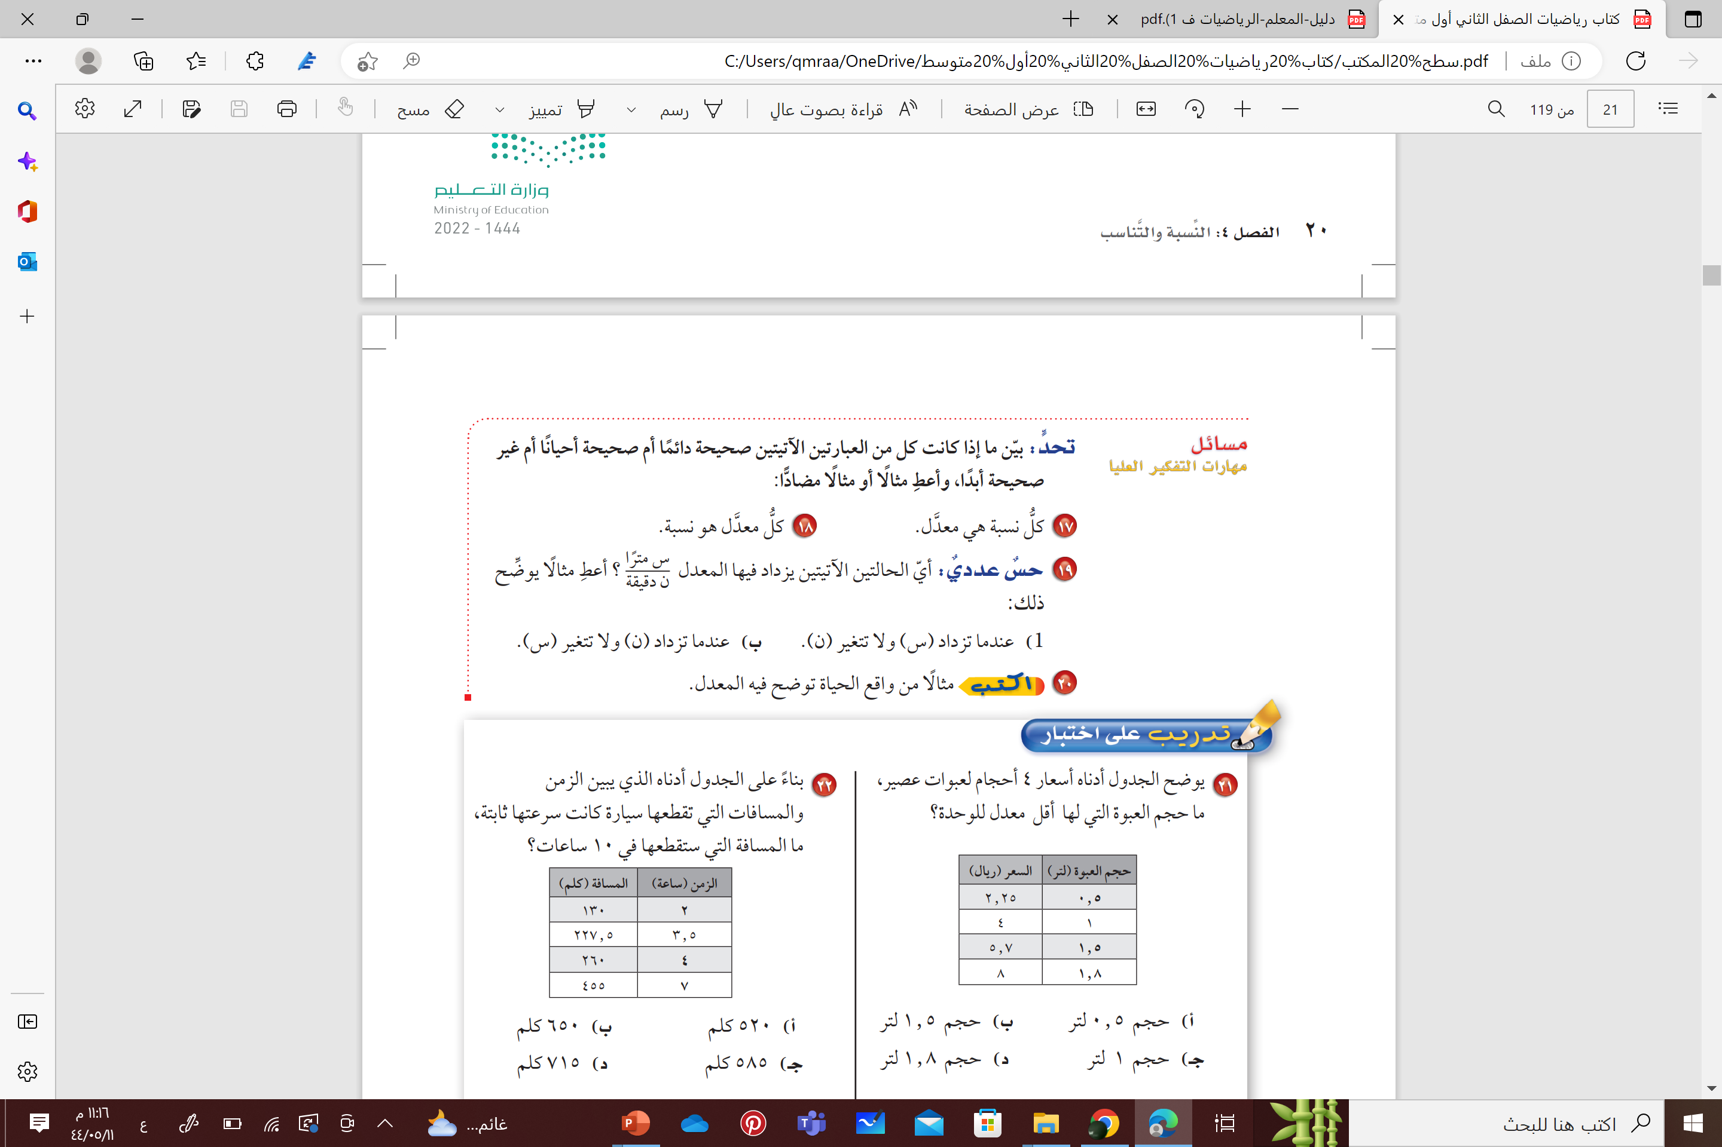
مسائل مهارات التفكير العليا
صحيحة أحيانا؛ النسبة التي تقارن كميتين بوحدتين مختلفتين هي معدل
أما النسبة التي تقارن كميتين بوحدتين متشابهتين فليست معدل
صحيحة دائما ؛ كل معدل هو نسبة ؛ لأنه مقارنة بين كميتين باستعمال القسمة .

Slide 19
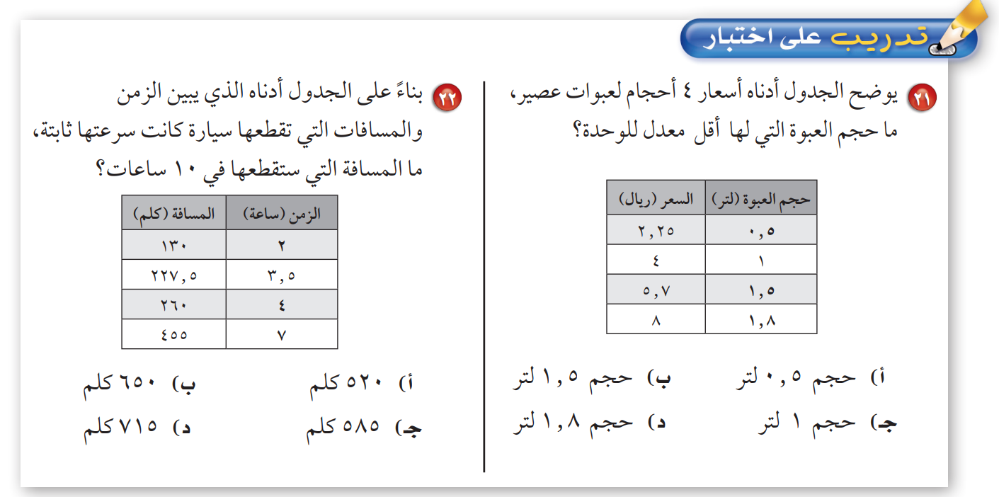
  الاختبارات الدولية

Slide 20
  لعبة تفاعلية
  ورقة عمل

Slide 21


  قناة مجموعة
  رفعة التعليمية
  الواجب
  منصة مدرستي
  قناة الأستاذة
  فاطمه السبيعي

